Slide 1
dsPIC – Aula 3
Prof. Ricardo Teixeira
Especialização em Sistemas Embarcados
POLI – UPE

Slide 2
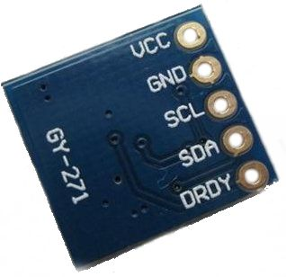
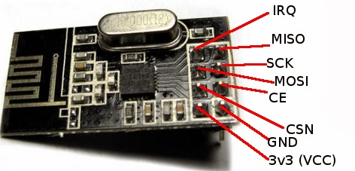
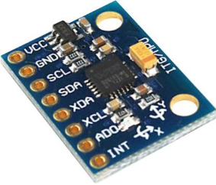
Protocolos de Comunicação
I²C (Inter-Integrated Circuit)
SPI (Serial Peripheral Interface)
Ambos são amplamente utilizados em dispositivos periféricos.

Slide 3
I²C
Comunicação mestre-escravo
Utiliza apenas duas linhas para comunicação (SDA e SCL)
Velocidade de até 400* Kbps half-duplex
Notes:
Apesar do padrão pré-definido de 400 Kbps cada fabricante tem a liberdade de aumentar esta taxa.

Slide 4
I²C
Endereçamento via software de 7 bits ou 10 bits.
Necessita pull-ups nas linhas SDA e SCL.
O endereço do escravo geralmente é descrito no datasheet.
Muitas vezes alguns pinos são utilizados para definir o endereço.

Slide 5
I²C - Protocolo
A comunicação começa quando o master define o estado do barramento como S (start), que é quando ocorre uma borda de descida na linha SDA enquanto a SCL está em nível alto.
Até o master definir o estado como P (stop) o barramento será considerado ocupado.
O estado P é definido quando ocorre uma borda de subida na linha SDA enquanto a SCL está em nível alto.

Slide 6
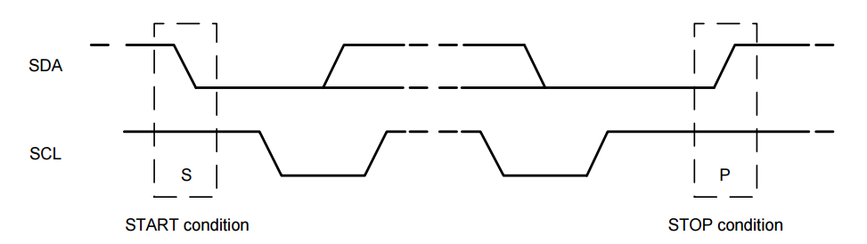
I²C - Protocolo

Slide 7
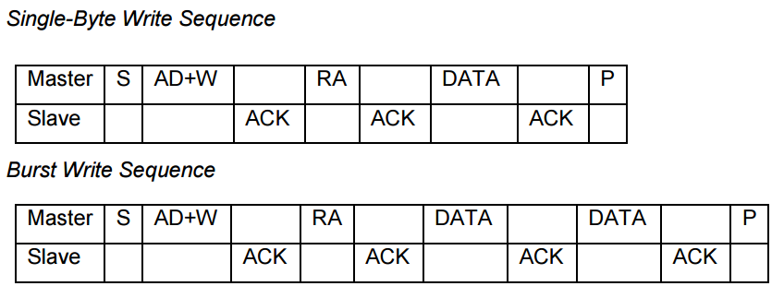
I²C - Escrita
S (START): Estado de inicialização
AD+W: Endereço do slave + bit de escrita (R/W = 0)
ACK (acknowledge): bit de confirmação enviado pelo slave
RA: Endereço do registrador do slave
DATA: 8 bits de dados a serem enviados pelo master
P (STOP): Estado de parada

Slide 8
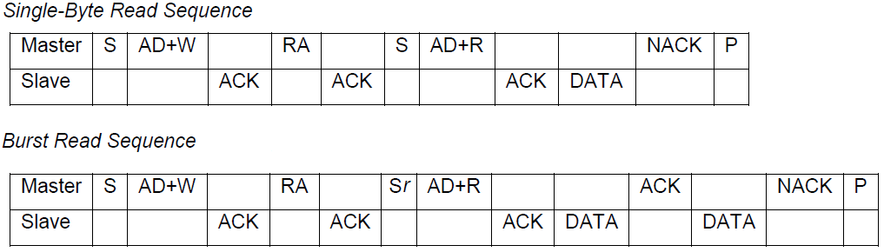
I²C - Leitura
S (START): Estado de inicialização
Sr (Repeated START): Recinicialização do estado START sem antes ocorrer o STOP.
AD+W: Endereço do slave + bit de escrita (R/W = 0)
AD+R: Endereço do slave + bit de leitura (R/W = 1)
ACK (acknowledge): bit de confirmação enviado pelo slave
NACK (not acknowledge): bit que confirma o fim da leitura
RA: Endereço do registrador do slave
DATA: 8 bits de dados a serem enviados pelo master
P (STOP): Estado de parada

Slide 9
I²C – mikroC
Escrita
I2C1_Init(100000); // inicializa o módulo I²C config. padrão
I2C1_Start(); // Estado START
I2C1_Write(0xA2); // Endereço do Slave + W bit (0)
I2C1_Write(2); // Envia o endereço do registrador
I2C1_Write(0xF0); // Envia o dado a ser escrito
I2C1_Stop(); // Estado STOP

Slide 10
I²C – mikroC
Leitura
I2C1_Init(100000);// inicializa o módulo I²C config. padrão
I2C1_Start(); // Estado START
I2C1_Write(0xA2); // Endereço do Slave + W bit (0)
I2C1_Write(2); // Envia o endereço do registrador
I2C1_Restart(); // Reinicia estado START para novo endereço
I2C1_Write(0xA3); // Endereço do Slave + R bit (1)
LATB = I2C1_Read(0); // Lê o dado e envia ACK (0) ou NOACK (1)
I2C1_Stop(); // Estado STOP

Slide 11
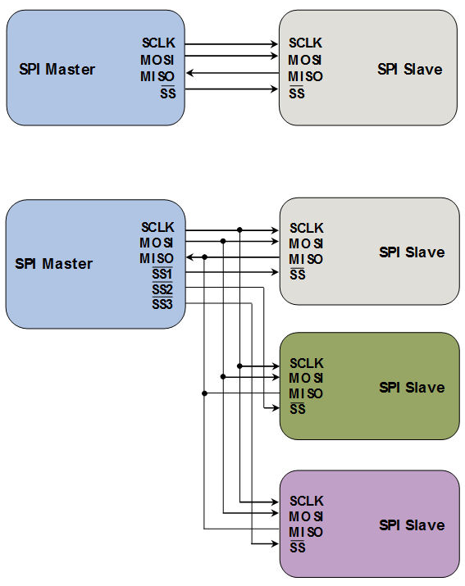
SPI
Barramento serial síncrono.
Comunicação mestre-escravo.
Utiliza pelo menos quatro linhas
para comunicação
(SCLK, MOSI, MISO, SS x nSlaves)
Notes:
Apesar do padrão pré-definido de 2 Mbps cada fabricante tem a liberdade de aumentar esta taxa.

Slide 12
SPI
Não necessita de pull-ups
nas linhas de comunicação
Endereçamento via
hardware através dos SSx
Pode operar em modo de
transmissão de 8 ou 16 bits

Slide 13
SPI
O master inicia a transferência, seleciona o escravo e fornece o clock para os escravos.
O escravo responde a cada pulso de clock.
Pode operar com um master e um ou mais escravos.

Slide 14
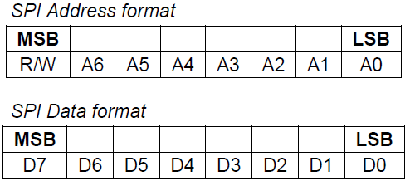
SPI - Protocolo
Definir as configurações básicas: master/slave, velocidade, 8 ou 16 bits, etc.
Selecionar o slave colocando o respectivo bit em nível lógico 0 e todos os outros em 1.
Envia o byte mais significativo primeiro (MSB) e em seguida o menos significativo (LSB).
  Cada byte é enviado para o buffer na borda de subida e transmitido na borda de descida.
As operações de leitura escrita são finalizadas em 16 ou mais ciclos de clock (2 bytes ou mais).
O primeiro byte deve conter o endereço SPI e os demais bytes os dados para transmissão.
O bit mais significativo do primeiro byte indica a operação de
leitura ou escrita (1 ou 0).
Os outros 7 bits do primeiro byte contém o endereço do
registrador para leitura ou escrita no slave.
Notes:
Pode mudar de acordo com o periférico.

Slide 15
SPI – mikroC
Escrita
sbit Chip_Select at LATF0_bit;
sbit Chip_Select_Direction at TRISF0_bit;
Chip_Select = 0; // Seleciona o escravo (ativo em 0)
Chip_Select_Direction = 0; // seta o pino como saída
unsigned shot dados, addr, buffer;
…
SPI1_Init(); // Inicializa o módulo SPI
SPI1_Write(addr + 0);
SPI1_Write(dados);

Slide 16
SPI – mikroC
Leitura
sbit Chip_Select at LATF0_bit;
sbit Chip_Select_Direction at TRISF0_bit;
Chip_Select = 0; // Seleciona o escravo (ativo em 0)
Chip_Select_Direction = 0; // seta o pino como saída
unsigned shot dados, addr, buffer;
…
SPI1_Init(); // Inicializa o módulo SPI
SPI1_Write(addr + 1);
dados = SPI1_Read(0);

